Slide 1

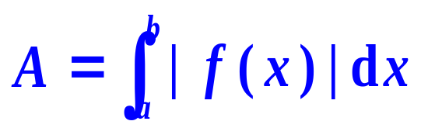
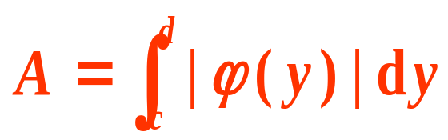
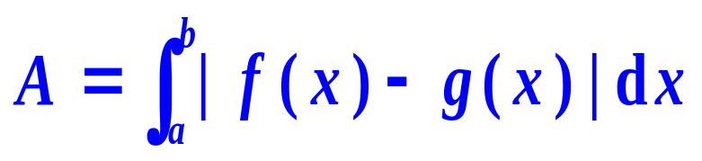
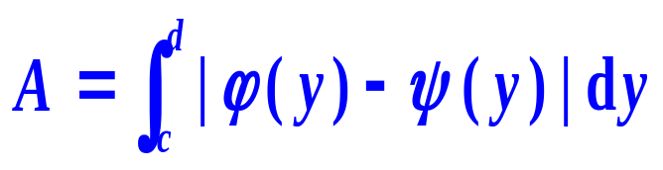


§6.7 定积分的应用
1. 平面图形的面积
(1) 由连续曲线 y=f(x)与x轴及两条直线 x=a, x=b所围成的曲边梯形的面积.
(2) 由连续曲线x=ϕ(y)与y轴及两条直线 y=c, y=d 所围成的曲边梯形的面积.
恰当的选择积分变量有助于简化积分运算
(3) 由连续曲线 y=f(x), y=g(x)及两条直线 x=a, x=b所围成的图形的面积.
(4) 由连续曲线 x=ϕ(y), x=ψ (y)及两条直线 y=c, y=d所围成的图形的面积.

Slide 2
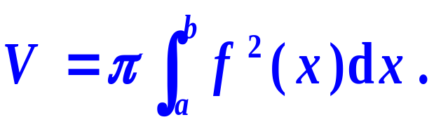
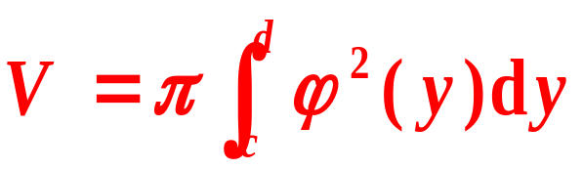
2. 旋转体的体积
(1) 由曲线 y = f (x) 与直线 x = a, x = b 及 x 轴所围成的平面图形绕 x 轴 旋转一周所形成的立体的体积为
(2) 由曲线 x = ϕ ( y) 与直线y = c，y = d 及 y 轴所围成的平面图形绕 y 轴 旋转一周所形成的立体的体积为

Slide 3
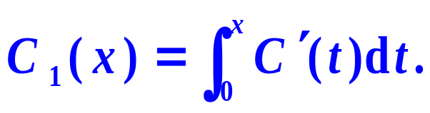
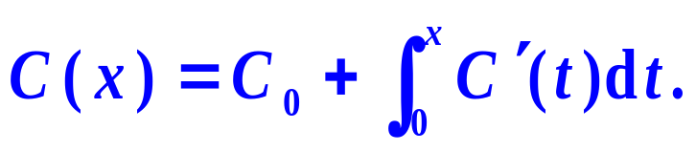
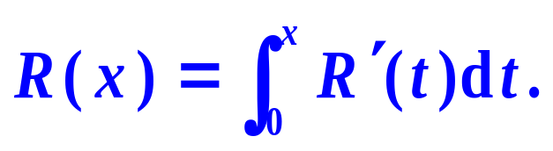
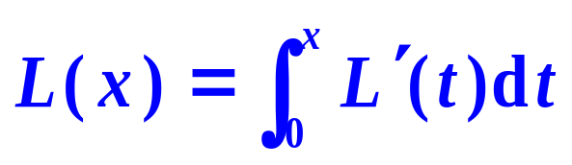
3. 经济学中的应用
1° 可变成本 是边际成本在[0, x]上的定积分.
总成本函数
2° 总收益函数是边际收益在[0, x]上的定积分.
3° 总利润函数是边际利润在[0, x]上的定积分与固定成本之差.
− C₀

Slide 4
§6.8 广义积分与Γ 函数
一、无限区间上的广义积分
二、无界函数的广义积分
三* Γ 函数

Slide 5
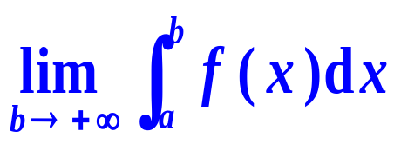
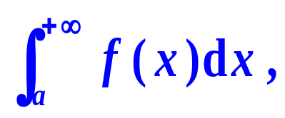
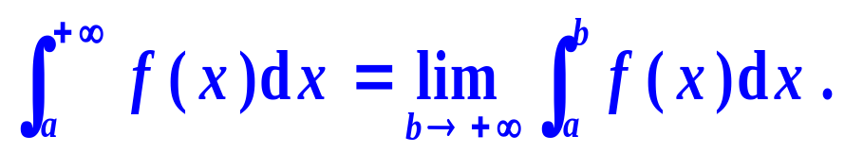
Section4_1
一、无限区间上的广义积分
定义6.2 设函数 f (x)在区间[a, +∞)上连续, 取 b>a, 如果极限
存在, 则称此极限值为f (x)在无穷区间[a, +∞)上的广义积分, 记作
即
当极限存在时, 称广义积分收敛;
当极限不存在时, 称广义积分发散.

Slide 6
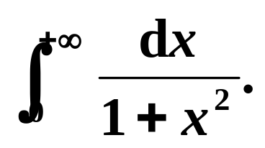
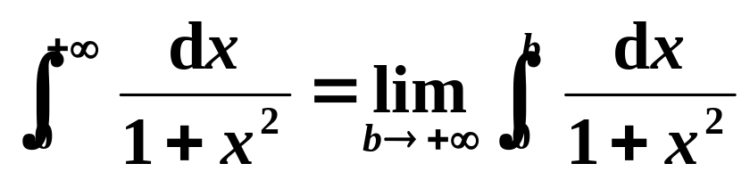
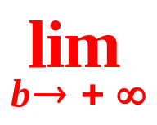

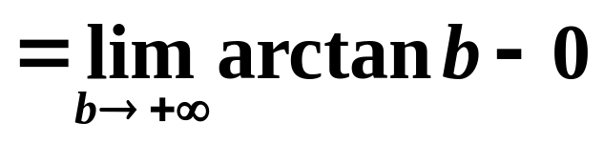
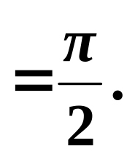
例1* 计算广义积分
解
= arctan x

Slide 7
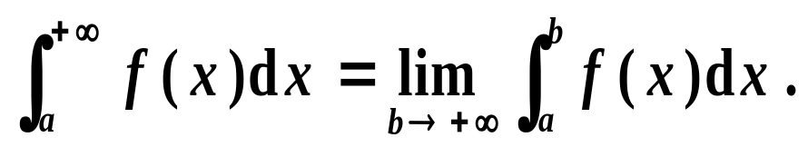
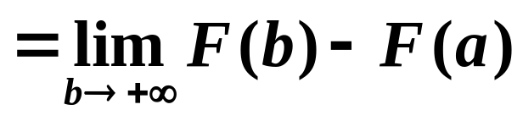
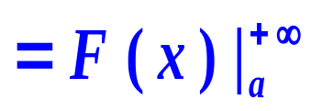
结论1 设F(x)为 f (x)在[a, +∞)上的一个原函数, 若F(+∞)存在, 则
= F(+∞)−F(a)
若F(+∞)不存在, 则广义积分发散.

Slide 8
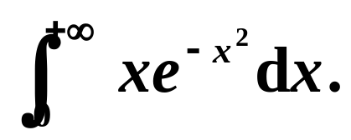
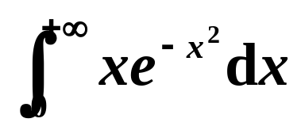
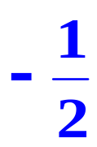
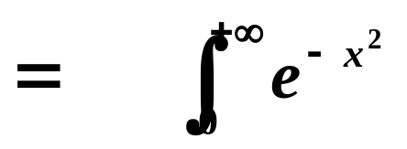
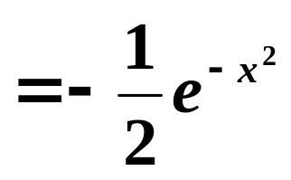
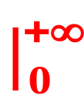
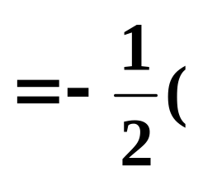
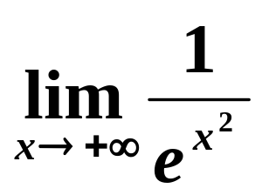
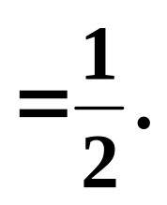
例1 计算广义积分
解
d(−x²)
−1 )

Slide 9
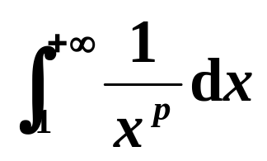
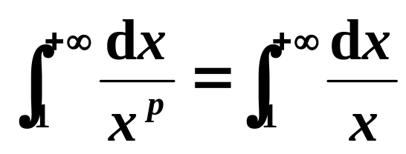
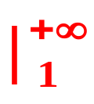
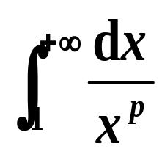
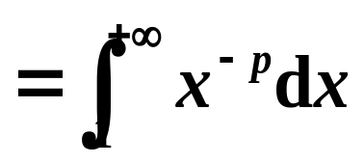
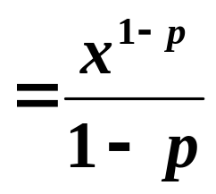
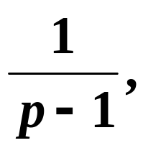
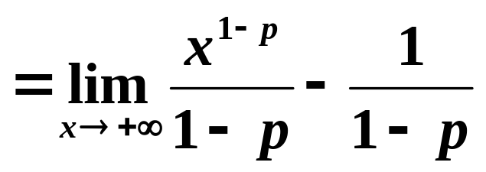
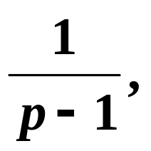
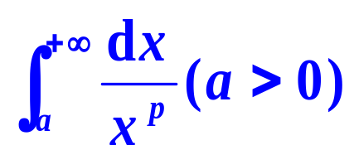

例2 证明:广义积分
当 p>1时收敛,
当 p ≤ 1时发散.
(1)当 p= 1时,
= ln x
= +∞,
证
(2)当 p ≠ 1时,
p>1.
{
=
+∞,
p<1,
因此, 当 p>1时广义积分收敛, 其值为
当 p≤1时广义积分发散.
收敛, 当 p>1时,
发散, 当 p≤1时.

Slide 10
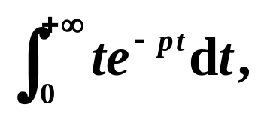
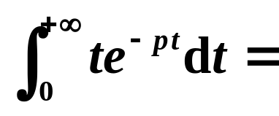
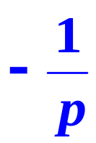
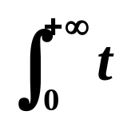
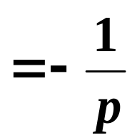

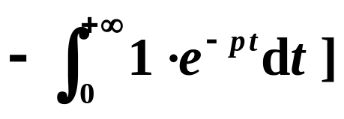
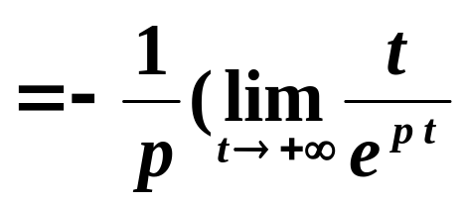
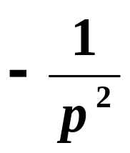
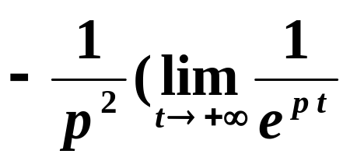
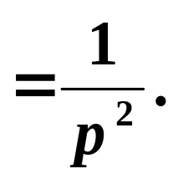
例2* 计算广义积分
其中p为大于0的常数.
证
d(e^{− p t} )
[ t ⋅e^{− p t}
− 0⋅e ⁰ )
⋅e^{− p t}
= 0
− e ⁰ )
注: 当 p ≤ 0时积分发散.

Slide 11




定义1* 设函数f (x)在区间(−∞, b]上连续, 取a<b, 如果极限
存在,则称此极限值为f (x)在无穷区间(−∞, b]上的广义积分, 记作
即
当极限存在时, 称广义积分收敛;
当极限不存在时, 称广义积分发散.
结论2 设F(x)为 f (x)在(−∞, b)上的一个原函数, 若F(−∞)存在, 则
=F(b) − F(−∞)

Slide 12





例2* 计算广义积分
解
= arctan x
= 0 −
arctanx

Slide 13













定义2* 设函数 f (x)在区间 (−∞, +∞)上连续, 如果广义积分
0
和
0
都收敛, 则称上述两广义积分之和为 f (x)在区间 (−∞, + ∞)上的广义积分. 记作
即
b
=
a
称广义积分
收敛;
否则称广义积分
发散.

Slide 14













例3 计算广义积分
解
= arctan x
+ arctan x
=π .
1

Slide 15


结论3 设F(x)为 f (x)在(−∞, +∞)上的一个原函数, 若F (−∞)和F(+∞)均存在, 则
=F (+∞)−F(−∞)
F(−∞)、F(+∞)中至少有一个不存在时, 广义积分
发散.
= arctan x
= π .

Slide 16



二、无界函数的广义积分
如果 f (x)在点a 的任一邻域内都无界, 则称点 a 为函数 f (x) 的瑕点 .
定义6.3 设函数 f (x)在(a, b]上连续, 点a为f (x)的瑕点. 如果极限
存在, 则称此极限值为f(x)在(a, b]上的广义积分,
记作
这时称广义积分 存在或收敛;
如果上述极限不存在, 则称广义积分发散.

Slide 17











例4 求积分
解
= xlnx
⋅ xdx
−1
= −1 .
结论4 设F(x)为 f (x)在(a, b]上的一个原函数, x=a 是 f (x)的瑕点, 且F(a ⁺ )存在, 则
=F(b) −
= 0

Slide 18







例5 证明广义积分
当0< p < 1时收敛,
当 p ≥ 1时发散.
证
(1) 当p = 1时,
= ln x
= +∞ ,
0<p<1.
(2) 当p ≠ 1时,
=
{
+∞,
p>1,
当 0<p<1时广义积分收敛, 其值为
当 p≥1时广义积分发散.
收敛, 当 0<p<1时,
发散, 当 p≥1时.

Slide 19




定义3* 设函数 f (x)在[a, b)上连续, 点 b 为 f (x)的瑕点. 如果极限
存在, 则称此极限值为f (x)在[a, b)上的广义积分,
记作
否则称广义积分发散 .
无界函数的广义积分又称为 瑕积分.
结论5 设F(x)为f (x)在[a, b)上的一个原函数, x=b是 f (x)的瑕点. 且F (b ⁻)存在, 则
−F(a)
=F(b ⁻) −F(a )

Slide 20












例3*计算广义积分
(a >0).
解
− 0
a−ε
+∞,
因此x =a为瑕点

Slide 21






定义4* 设函数 f (x)在[a, c) 和 (c, b] 上连续, 点c 是 f (x)的瑕点. 如果极限
C
与
C
都收敛, 则定义
−ε ₁
= lim
+ lim
ε ₁→+0
ε ₂ →+0
+ε₂
否则称广义积分
发散.
注:如瑕点在区间内部, 通常用瑕点将区间分开, 分别讨论各段瑕积分.

Slide 22










例6 计算
0
解
又
= −1
= +∞
发散.
所以
发散.
= −[1−(−1)]
= −2
+∞,
因此x =0为瑕点

Slide 23










例6* 计算
解
x=asint
⋅acost dt
0
= − a³
(1−cos²t )
d(cos t )
= − a ³ (cos t
cos³t )
注:此反常积分经变量代换化成了定积分.

Slide 24







例4* 求广义积分
0
解
+∞
( +1)
= 2 .
此题是无穷区间上无界函数的反常积分

Slide 25




例5* 求曲线 y = e ^{−x} 与直线 y=0之间位于第一象限内的平面的图形绕x轴旋转产生的旋转体的体积.
y
解
y=e^{−x}
(0,1)
−1
0
1
x
P₂₁₇ 习题六(A) 32

Slide 26






三、小结
1. 无穷限的广义积分
2. 无界函数的广义积分(瑕积分)
(注意: c 内部的瑕点)
3. 广义积分
收敛, 当 p > 1时
发散, 当 p ≤ 1时
收敛, 当 p < 1时
发散, 当 p ≥ 1时

Slide 27







作业 P₂₁₆ 习题六 (A)
29 判断下列广义积分的敛散性
(1)
(2)
(3)
(4)
(5)
(6)
(7)

